Slide 1
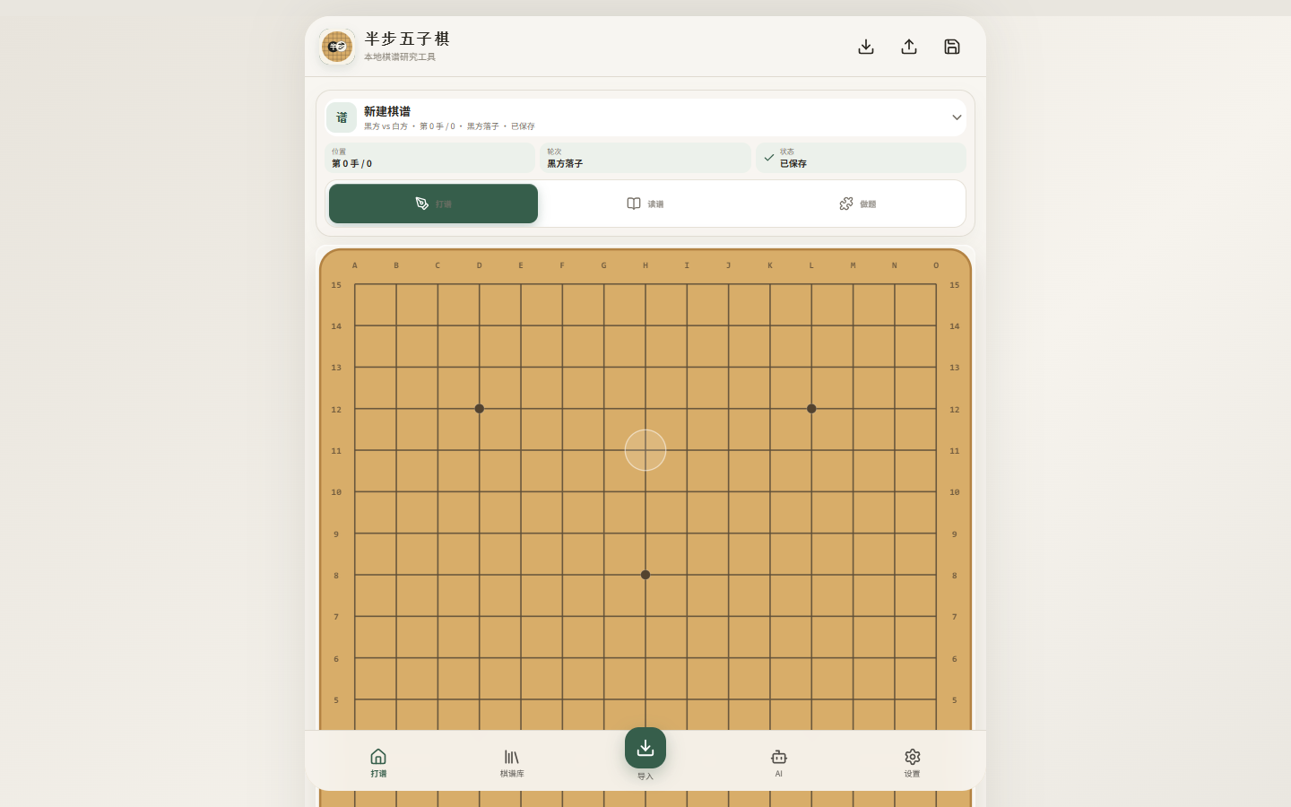
LOCAL GOMOKU STUDY WORKSPACE
半步五子棋
在本机，把每一盘棋
变成可以继续研究的知识。
打谱 · 读谱 · 做题 · AI 对战
棋谱库、分支树、规则说明与本机标注
半步五子棋 · 本地棋谱研究工具
01
Notes:
[Sources]
- 真实界面截图：01-workspace-empty.png
- 半步五子棋项目当前实现与可见界面，2026-09-01
[/Sources]

Slide 2
一块棋盘，串起四种训练动作
不是孤立工具的集合，而是一条从落子、理解到验证的学习路径。
01
打谱
02
读谱
记录主线与变化，把每一步留下来。
只读浏览已有变化，保护原谱不被误改。
03
做题
04
AI 对战
把棋形判断变成主动练习与反馈。
按规则、强度和执子方式开始本机练习。
半步五子棋 · 本地棋谱研究工具
02
Notes:
[Sources]
- 应用顶部工作模式与底部主导航的当前可见功能
- 半步五子棋项目当前实现与可见界面，2026-09-01
[/Sources]

Slide 3
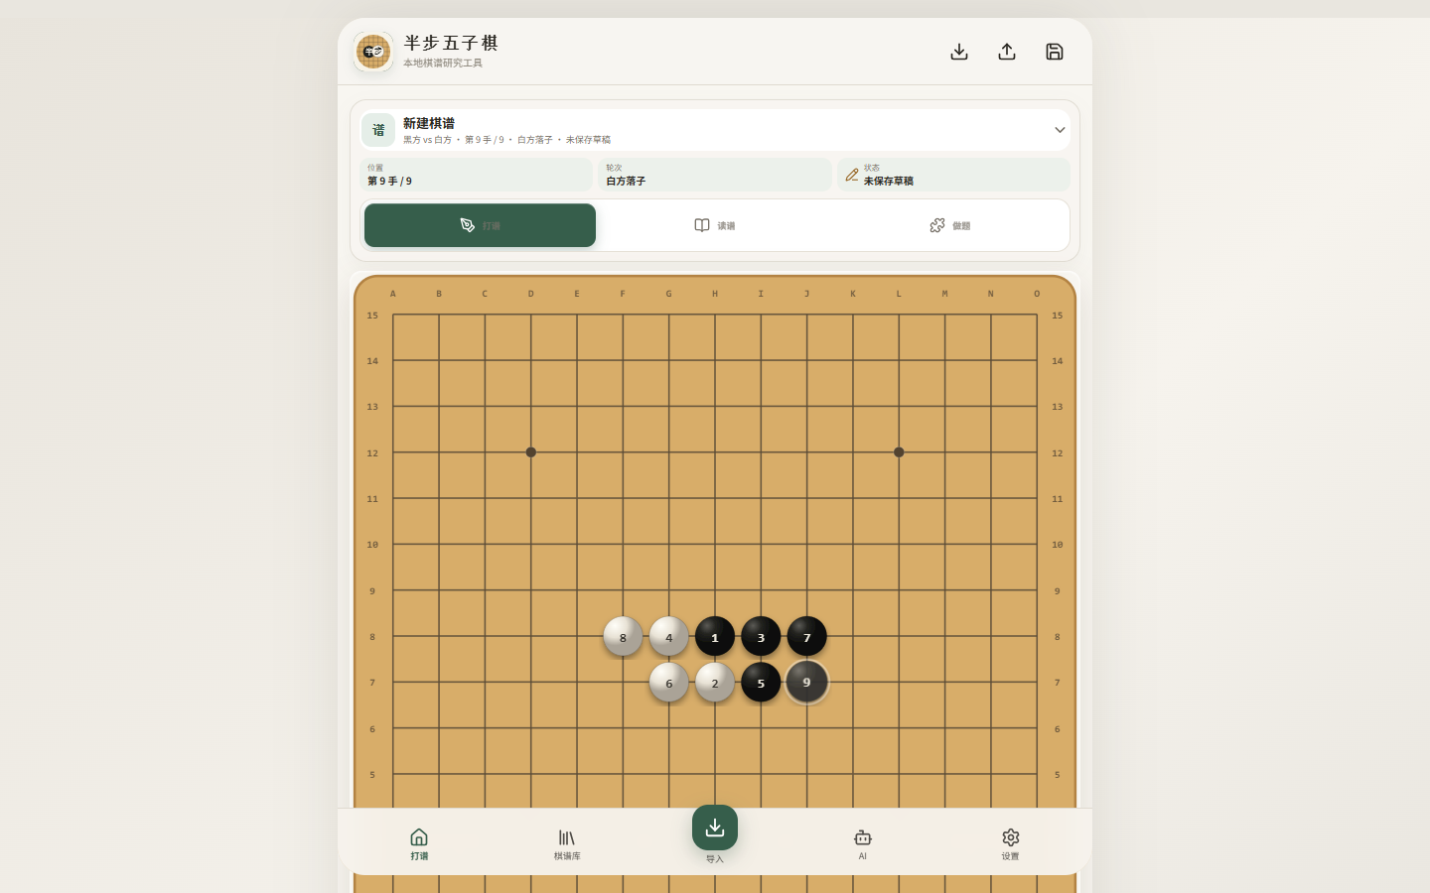
打谱把每一步变成可回看的记录
落子编号、当前手数、轮次、保存状态和导航始终围绕同一块棋盘。
记录的不只是结果
逐手编号
棋盘直接标出走子顺序，复盘时无需猜测先后。
随时导航
起点、上一手、下一手、终点都在同一操作区。
保存边界清楚
已保存与未保存草稿状态明确可见。
半步五子棋 · 本地棋谱研究工具
03
Notes:
[Sources]
- 真实界面截图：02-recording-board.png
- 半步五子棋项目当前实现与可见界面，2026-09-01
[/Sources]

Slide 4
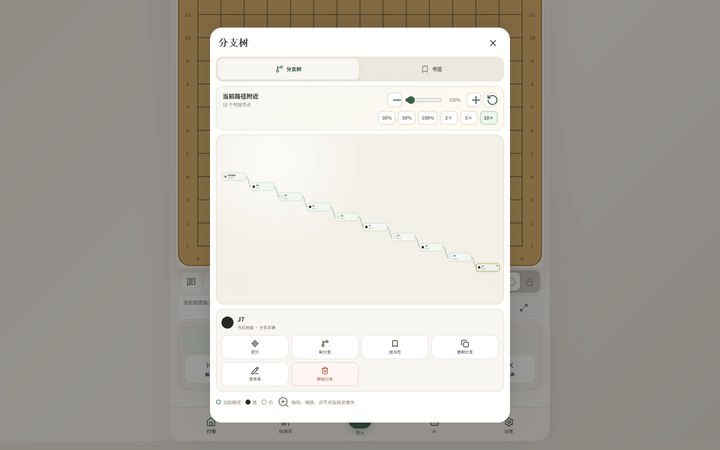
棋谱树让主线与变化都留得住
主线继续向前，分支也有自己的位置；研究过程不必被“覆盖”。
VARIATION TREE
每一次“如果这样下”
都能成为可返回的节点。
分支树面板把变化结构、当前节点和导航放在一起。适合整理定式、比较应手，也适合把讲解拆成清晰的变化路径。
半步五子棋 · 本地棋谱研究工具
04
Notes:
[Sources]
- 真实界面截图：03-branch-tree.png
- 半步五子棋项目当前实现与可见界面，2026-09-01
[/Sources]

Slide 5
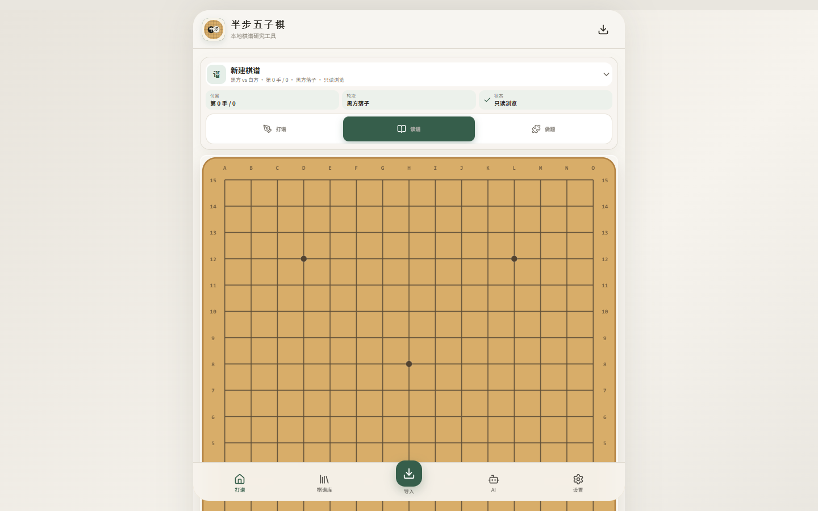
读谱模式让研究与编辑保持边界
可以浏览已有变化、切换分支与做本机标注，但不会把原棋谱变成草稿。
01
浏览已有变化
沿主线和分支前后移动，专注理解棋局。
02
保留入口反馈
编辑型入口仍可见，点击时明确提示读谱模式不能修改。
03
标注独立存储
分析候选留在本机标注层，不改原谱内容。
半步五子棋 · 本地棋谱研究工具
05
Notes:
[Sources]
- 真实界面截图：05-review-mode.png
- 半步五子棋项目当前实现与可见界面，2026-09-01
[/Sources]

Slide 6
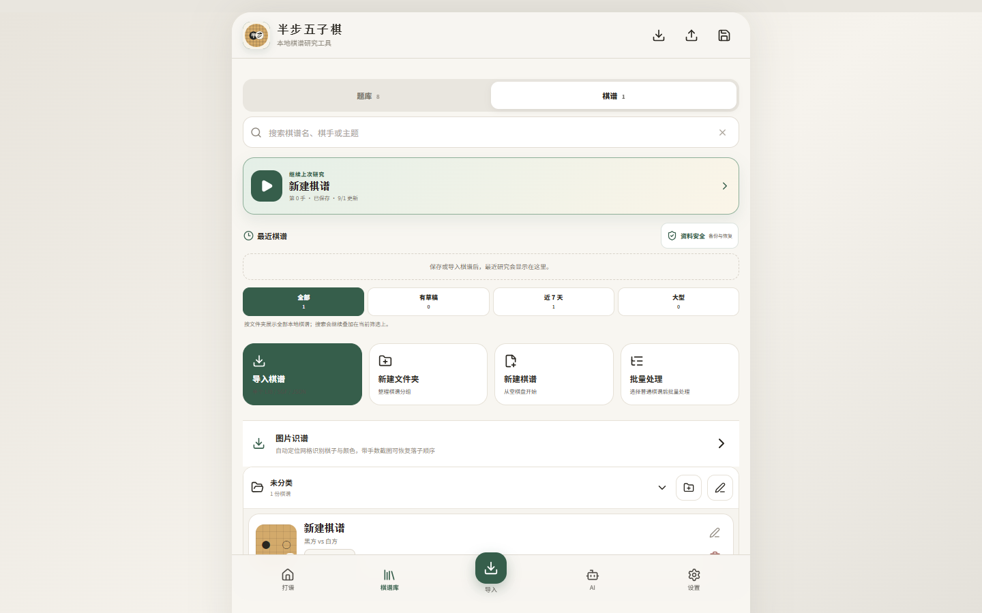
棋谱库把单局与大棋谱放在同一入口
搜索、分类、导入、批量处理和图片识谱都围绕长期积累组织。
一套库，容纳不同规模
棋谱与大棋谱
单局研究与大型合集在同一套浏览体系中切换。
搜索与分类
按棋谱名、棋手、主题和文件夹快速定位。
图片识谱
图片也能成为棋谱整理的起点。
半步五子棋 · 本地棋谱研究工具
06
Notes:
[Sources]
- 真实界面截图：04-library.png
- 半步五子棋项目当前实现与可见界面，2026-09-01
[/Sources]

Slide 7
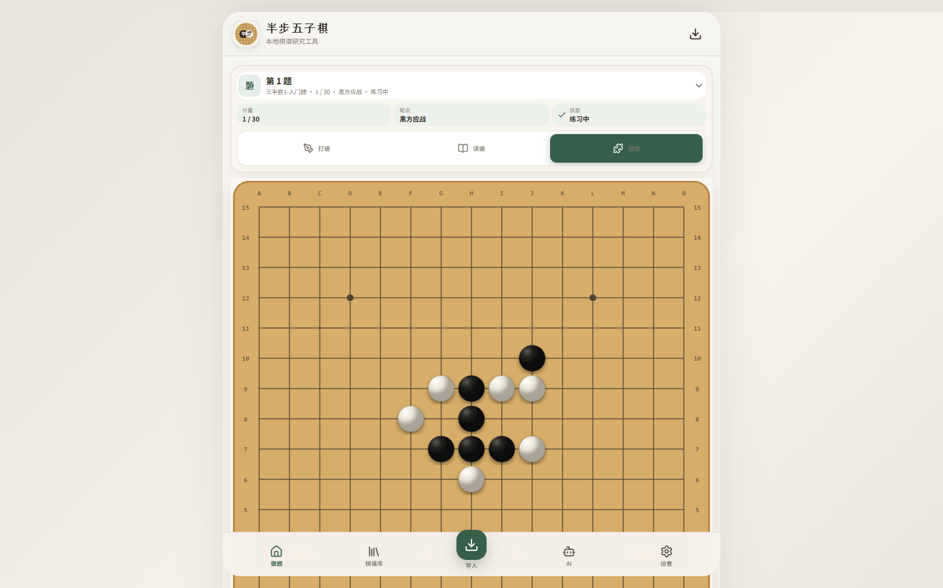
做题把“看懂”变成主动判断
题目进入同一块棋盘，走子、反馈与复盘保持连贯。
PUZZLE PRACTICE
先判断，再落子。
答案不是终点，棋形才是。
做题模式支持从题目进入棋盘，在真实局面里验证候选，并把结果带回复盘流程。
半步五子棋 · 本地棋谱研究工具
07
Notes:
[Sources]
- 真实界面截图：06-puzzles.png
- 半步五子棋项目当前实现与可见界面，2026-09-01
[/Sources]

Slide 8
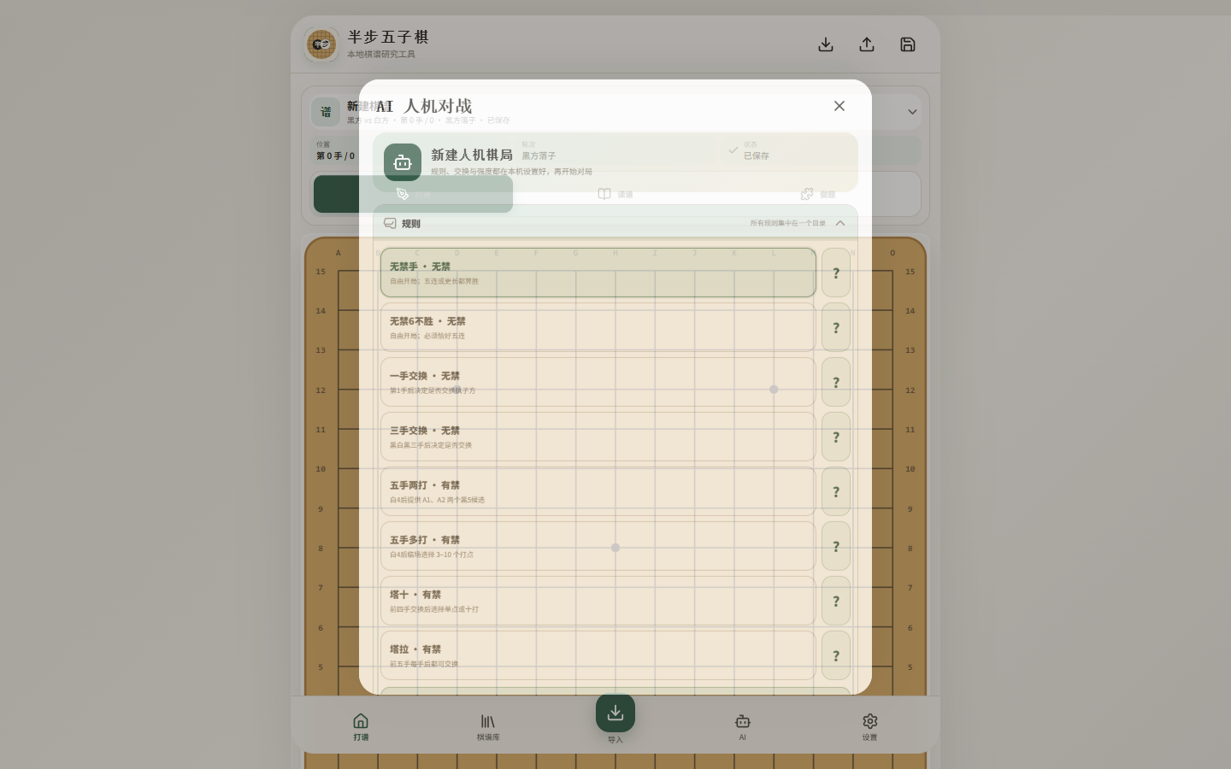
AI 对战先选规则，再选强度与执子
八种预设集中在一个规则目录；有禁、无禁直接写在规则名称后。
规则目录
无禁手 · 无禁
无禁6不胜 · 无禁
一手交换 · 无禁
三手交换 · 无禁
五手两打 · 有禁
五手多打 · 有禁
塔十 · 有禁
塔拉 · 有禁
每项右侧的“？”可直接查看规则流程与胜负判定。
半步五子棋 · 本地棋谱研究工具
08
Notes:
[Sources]
- 真实界面截图：09-ai-rules.png；规则名称来自当前 AI 对战弹窗
- 半步五子棋项目当前实现与可见界面，2026-09-01
[/Sources]

Slide 9
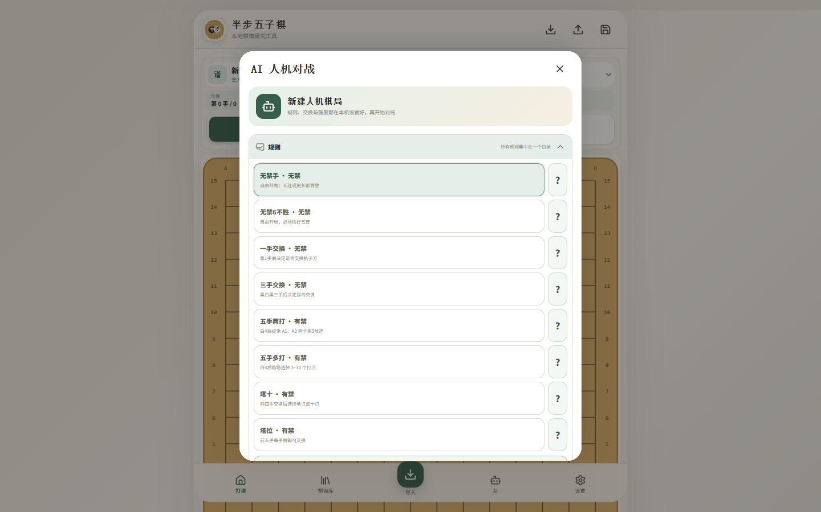
五手多打把打点决策放回对局现场
白4完成后再选 3–10 个打点；黑方依次提供 A1、A2…候选。
01
白4完成
交换阶段已结束
02
临场选数量
由白方选择 3–10
03
依次给候选
棋子内显示 A1、A2…
04
白方选一点
其余候选撤下，继续对局
半步五子棋 · 本地棋谱研究工具
09
Notes:
[Sources]
- 真实界面截图：10-five-move-rule-detail.png；规则流程来自当前五手多打说明
- 半步五子棋项目当前实现与可见界面，2026-09-01
[/Sources]

Slide 10
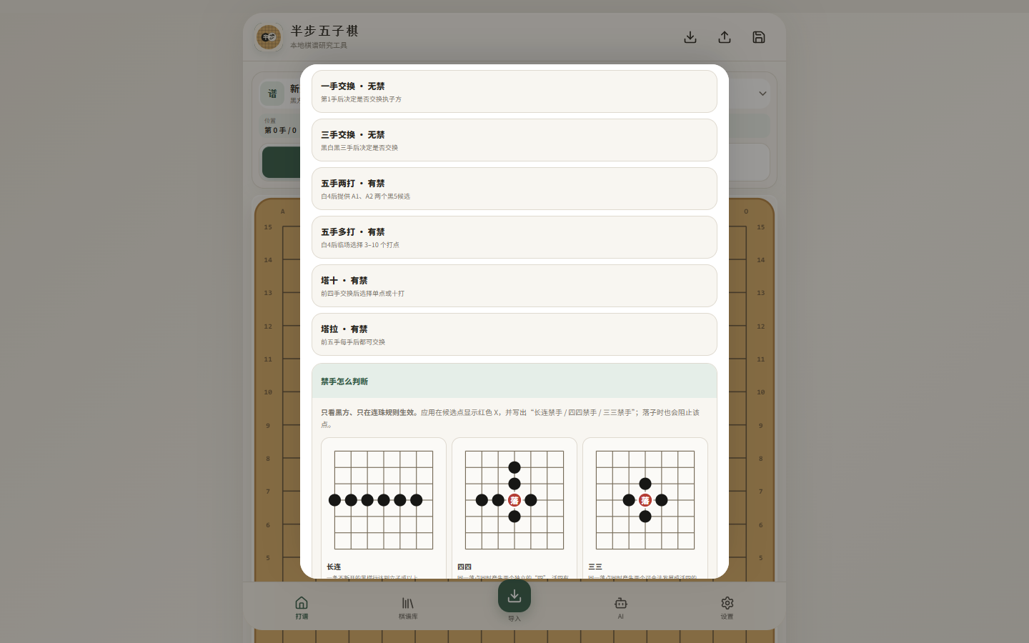
规则说明把“有禁、无禁”与判定边界讲清楚
不仅告诉你规则名，还解释流程、胜负、禁手优先级与实现边界。
读得懂，才下得明白
规则预设
胜负方式与开局流程绑定，选中即可开始。
禁手判定
长连、四四、三三及优先级都有文字说明。
实现边界
明确实用辅助与正式裁判之间的边界。
半步五子棋 · 本地棋谱研究工具
10
Notes:
[Sources]
- 真实界面截图：11-rule-guide.png；规则说明来自应用内规则说明页
- 半步五子棋项目当前实现与可见界面，2026-09-01
[/Sources]

Slide 11
分析与本机标注：结论留下，原谱不动
候选点服务于研究，不必成为棋谱正文的一部分。
01
候选标记
02
A1、A2…
标注激活后在棋盘记录候选；取消只退出标注状态。
打点候选以半透明棋子与编号显示，位置更容易辨认。
03
读谱隔离
04
原谱保护
读谱中的 reviewMarks 按文档与节点隔离。
标注不写入 recordDraft，也不会把棋谱变脏。
半步五子棋 · 本地棋谱研究工具
11
Notes:
[Sources]
- 半步五子棋当前本机标注实现与读谱模式边界
- 半步五子棋项目当前实现与可见界面，2026-09-01
[/Sources]

Slide 12
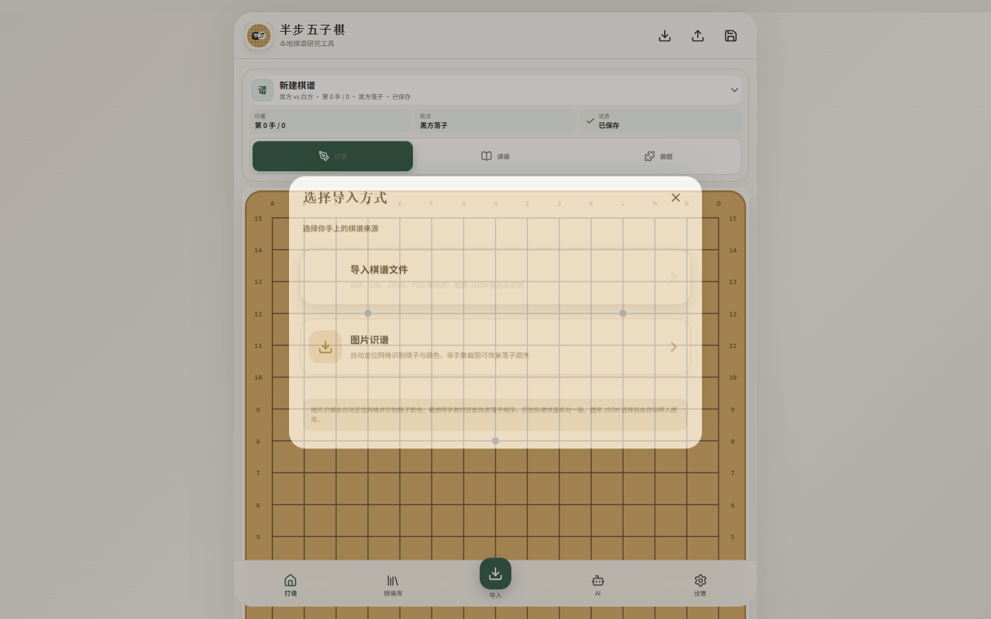
导入导出让棋谱在设备与工具间流动
入口集中、动作明确：导入、导出、保存与恢复不会混在一起。
文件流转，不打断研究
导入棋谱
把已有资料带入当前研究空间。
导出分享
将整理结果带到其他设备或工具。
草稿可恢复
未完成的研究有明确保存与恢复路径。
半步五子棋 · 本地棋谱研究工具
12
Notes:
[Sources]
- 真实界面截图：07-import-export.png
- 半步五子棋项目当前实现与可见界面，2026-09-01
[/Sources]

Slide 13
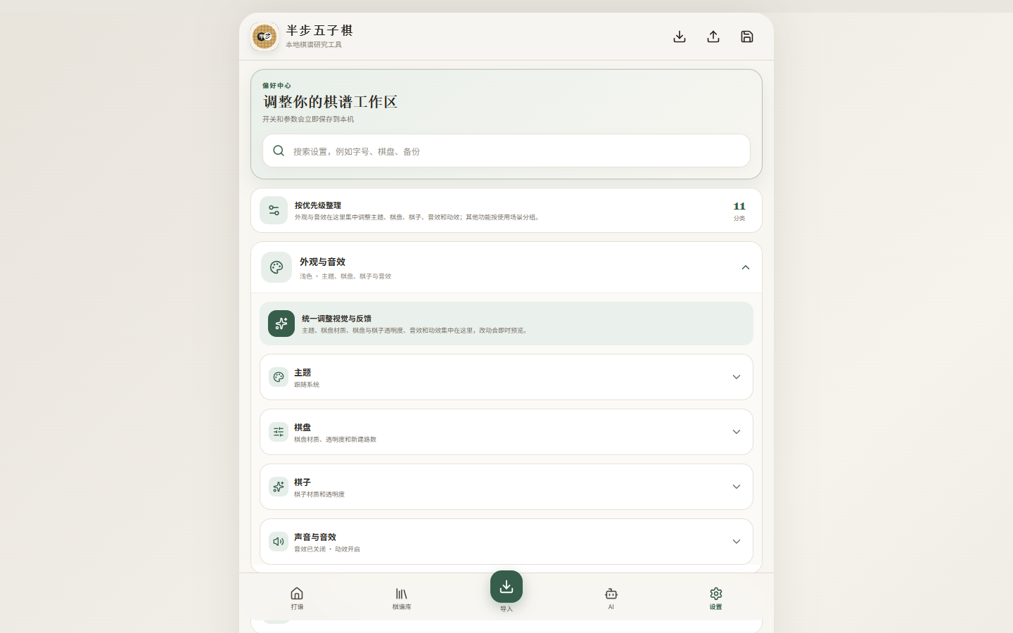
主题与可读性适配不同环境
界面风格可以变化，但按钮文字、状态与操作层级必须始终清楚。
APPEARANCE & ACCESSIBILITY
从明亮环境到深色场景，
都保持清晰、紧凑、好操作
设置集中管理主题、显示与辅助选项；移动端仍维持紧凑首屏与足够的触控高度。
半步五子棋 · 本地棋谱研究工具
13
Notes:
[Sources]
- 真实界面截图：08-settings.png；主题与按钮可读性来自当前设置及样式实现
- 半步五子棋项目当前实现与可见界面，2026-09-01
[/Sources]

Slide 14
LOCAL-FIRST
全本地工作流，
让数据边界看得见。
01
02
03
棋谱
草稿
本机标注
棋谱、草稿与本机标注各有自己的职责。研究可以深入，原谱仍保持干净。
保存正式记录
承接未完成编辑
记录节点级研究结论
无需把研究过程上传到远端，数据安全提示也直接出现在棋谱库中。
半步五子棋 · 本地棋谱研究工具
14
Notes:
[Sources]
- 半步五子棋本地存储架构与棋谱库中的“资料安全”提示
- 半步五子棋项目当前实现与可见界面，2026-09-01
[/Sources]

Slide 15
它适合想把棋下明白的人
无论你是自己训练、带学生，还是整理资料，都能从同一套工作流开始。
棋手
01
建立棋谱库
复盘实战、整理定式、对比候选，在 AI 规则局中检验理解。
02
标注关键节点
03
导入已有资料
教练
04
导出整理成果
用分支树组织讲解，用做题把“知道”变成“会下”。
半步五子棋 · 本地棋谱研究工具
15
Notes:
[Sources]
- 半步五子棋功能组合对应的典型使用场景
- 半步五子棋项目当前实现与可见界面，2026-09-01
[/Sources]

Slide 16
半步五子棋
下一盘棋，
不只下完；还要留下。
留下走法，留下变化，留下判断。
从一块本地棋盘，开始自己的长期棋谱研究。
打谱 · 读谱 · 做题 · AI 对战 · 棋谱库
半步五子棋 · 本地棋谱研究工具
16
Notes:
[Sources]
- 半步五子棋产品定位与本演示所展示功能的总结
- 半步五子棋项目当前实现与可见界面，2026-09-01
[/Sources]

